Slide 1
Om stöd i GEM-ämnen
ÅYG

Slide 2
Allmänt
Studietiden (=tidigare hette det stöd) på tisdagar varannan vecka finns till för att stöda dig i dina studier
Studietiden finns till för att undvika att få underkänt i ett delmål (=en kurs)
Din närvaro/frånvaro registreras på studietiden om du har blivit schemalagd på studietid
Blir du kallad på en studietid (dvs det syns en bokning i ditt schema) – GÅ DIT annars blir det olovlig frånvaro!

Slide 3
Vad?
På studietiden kan du få hjälp med olika skoluppgifter
Detta gäller GEM-ämnen
Svenska, matematik och engelska – hit kan du gå obokad!
Övriga ämnen går inte lika ofta och till dem måste du bli bokad – prata med din ämneslärare eller mejla Petra Brunila

Slide 4
Varför?
Om du under delmålets gång märker att du vill få extra hjälp
Om du under delmålet märker att du inte blir klar med något innan deadline – gå på en studietid för att hinna till deadline
Om du vill plugga på något där du samtidigt kan få hjälp
Om du har fått underkänt (u) i ett delmål – du bokas automatiskt in på ett studietidstillfälle

Slide 5
När?
Varannan tisdag med start från 27 augusti 2024
kl 14.15
Om du får u i ett delmål blir du automatiskt inbokad på en studietimme för att fixa delmålet

Slide 6
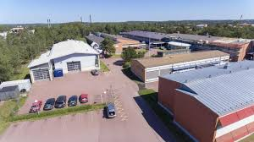
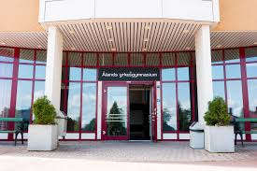
Var?
Plats och rum syns via Wilma (kan variera mellan teknik på Neptunigatan 19 och Östra Skolgatan 2)
Teknik, Neptunigatan 19
Östra Skolgatan 2

Slide 7
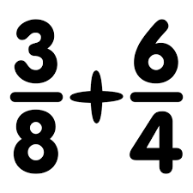
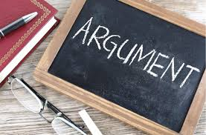
Vilka ämnen?
Studietid för ämnena svenska, engelska och matematik – du kan komma till dessa tillfällen utan att anmäla dig!
Studietid för de andra GEM-ämnena går inte lika ofta, du bokas in på dessa – det syns i ditt schema på Wilma
Vissa ämnen har få studietimmar, tex studiekarriär, det är viktigt att du går när det finns i ditt schema
Du blir schemalagd på en studietid i sv, eng, ma om du får u i delmålet

Slide 8
Åk 3!!
Om du går på åk 3 - se till att få dina underkända delmål godkända så fort som möjligt – du har flera och långa LIA-perioder under åk 3 därför är det viktigt att gå när du är bokad!
Det finns en deadline för GEM-ämnen om du ska ta examen på våren – deadline är 26 mars 2025
Alla underkända GEM-delmål måste vara godkända tills dess!
Håll koll på dina GEM-ämnen via Wilma och fliken studier!

Slide 9
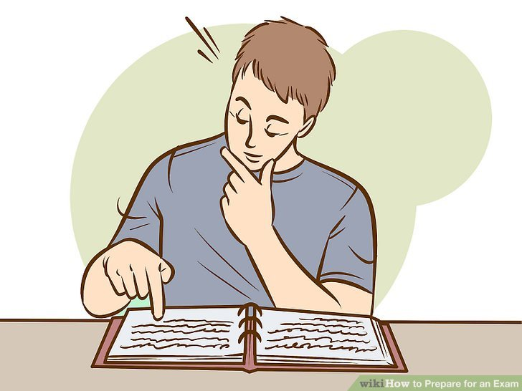
Åk 1 och 2
Ha som mål att undvika underkända delmål när du går på sommarlov, speciellt om du går på åk 2!
Utnyttja studietiden så att dina studier löper på! Då ökar dina chanser att ta examen på tre läsår!

Slide 10
Frågor!
Kontakta Petra Brunila via Wilma eller e-post!
Fråga din studiehandledare!

